Slide 1
3º
AULA 1
MÚSICA: UM SOM ENCANTADO
ARTE
1º BIMESTRE
ENSINO FUNDAMENTAL – ANOS INICIAIS
Notes:
Caro professor, esta é a primeira aula de um bimestre dedicado à música como linguagem artística. Destacamos a importância de você, professor, apropriar-se dos conteúdos, conceitos e procedimentos apresentados neste material, com a finalidade de ensinar seus alunos com segurança, tornando a realização de atividades musicais um momento único e lúdico, oportunizando aos estudantes vivências significativas e agradáveis.
Além disso, a aprendizagem de música na escola envolve ouvir, apreciar, improvisar e experimentar, num processo contínuo que dependerá também da sua dedicação.
Refletir sobre o que é realizado durante as atividades, ajudará você a conhecer o estudante musicalmente.
Bom trabalho!

Slide 2
Apresentação da linguagem da musical;
Escuta ativa de música.
Reconhecer a música como linguagem artística;
Apreciar e cantar música.
Notes:
(EF03AR13) Experimentar, identificar e apreciar músicas próprias da cultura popular brasileira de diferentes épocas, incluindo suas matrizes indígenas, africanas e europeias.

Slide 3
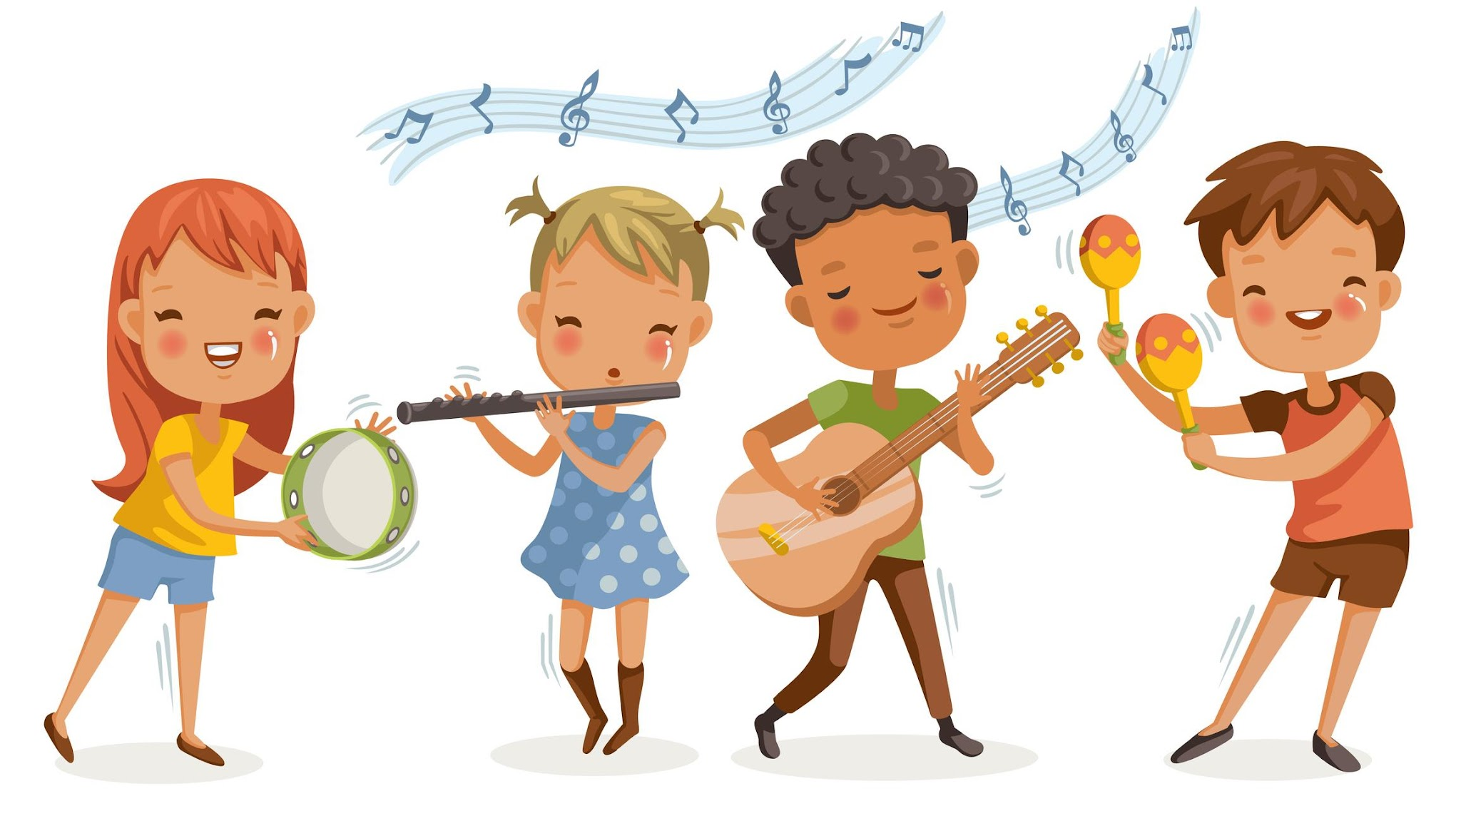
Vamos falar sobre música
O que é música?
O que é necessário para fazer música?
CONTINUA...
Notes:
Slide 3 – https://www.gettyimages.com.br/detail/ilustra%C3%A7%C3%A3o/children-music-ilustra%C3%A7%C3%A3o-royalty-free/956256350

Slide 4
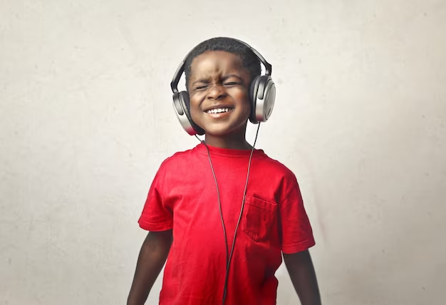
A música em nosso dia a dia
A música mexe com os nossos sentimentos. Você sabe por quê?
Notes:
https://br.freepik.com/fotos-gratis/retrato-de-crianca-ouvindo-musica_26202763.htm#query=m%C3%BAsica&position=10&from_view=search&track=sph

Slide 5
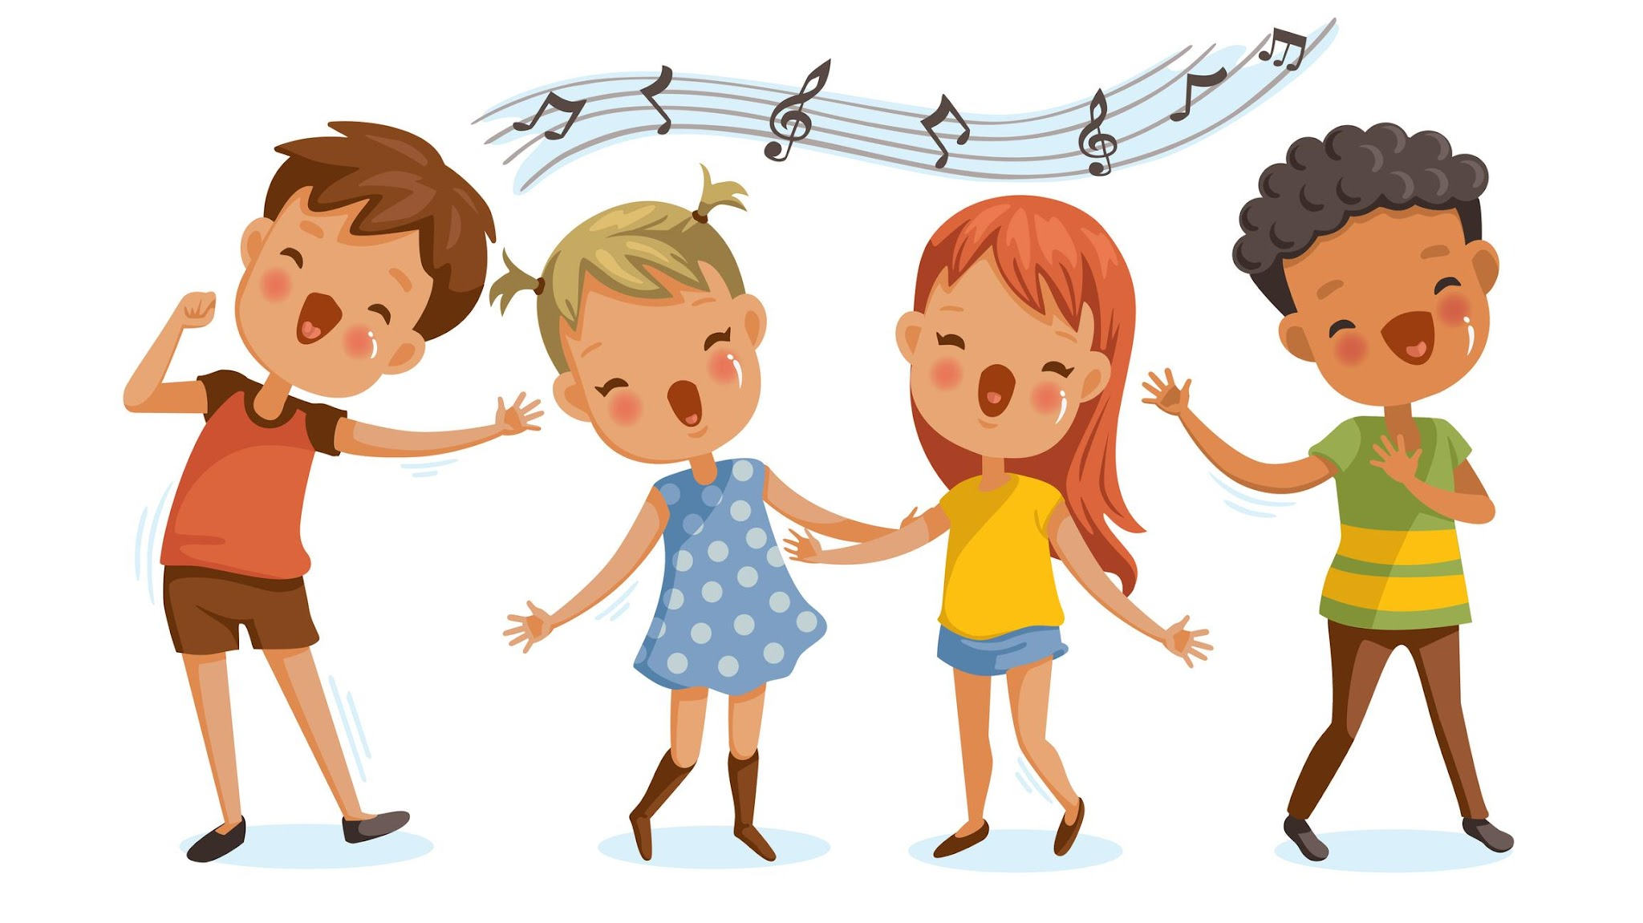
Conhecendo a música
A música é uma das quatro linguagens artísticas, assim como a dança, o teatro e as artes visuais.
A música se expressa por meio do som organizado, na intenção de ser ouvido.
CONTINUA...
Notes:
https://www.gettyimages.com.br/detail/ilustra%C3%A7%C3%A3o/children-singing-ilustra%C3%A7%C3%A3o-royalty-free/950300456?phrase=musica+e+crian%C3%A7a&adppopup=true

Slide 6

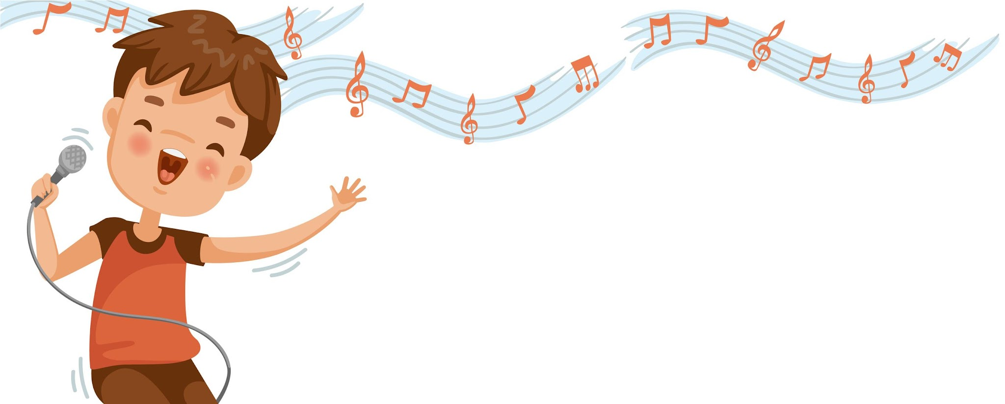
Conhecendo a música
Fazer música é como criar um quebra-cabeça de sons e silêncios para serem ouvidos. Para fazer música, podemos usar instrumentos, nosso corpo, ou até mesmo meios eletrônicos.
A música é uma linguagem artística presente em todo o mundo.
CONTINUA...
Notes:
https://www.gettyimages.com.br/detail/ilustra%C3%A7%C3%A3o/boy-playing-guitar-ilustra%C3%A7%C3%A3o-royalty-free/1097667192

Slide 7

A música e nossas emoções
A música traz memórias, mexe com nossos sentidos, com nossas emoções, nos faz rir, chorar, dançar e lembrar de alguns momentos que já vivemos.
Você já escutou uma música e se recordou de alguma situação que viveu?
Notes:
https://www.gettyimages.com.br/detail/ilustra%C3%A7%C3%A3o/little-girl-use-headphones-ilustra%C3%A7%C3%A3o-royalty-free/1148989633?phrase=musica&adppopup=true

Slide 8

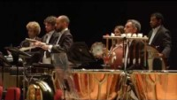

Para apreciar
Vamos apreciar uma apresentação musical?
No vídeo a seguir, você verá um grande grupo musical executando uma obra de um compositor brasileiro chamado Villa-Lobos.
Preste atenção nos instrumentos e nesta linda melodia.
Heitor Villa-Lobos – Bachianas Brasileiras Nº 2 – IV. Tocata (O trenzinho do caipira)
https://www.youtube.com/watch?v=wIG4h7lvj4Y
Notes:
https://www.youtube.com/watch?v=wIG4h7lvj4Y

Slide 9

DISCUSSÃO DISCIPLINADA
Refletindo sobre a escuta
A música que você ouviu foi executada por um grande grupo. Nele, temos muitos músicos e vários instrumentos. Você sabe qual nome se dá a um grupo com muitos músicos?
Você conseguiu ouvir os diferentes instrumentos na música? Quais são os seus favoritos?
Como a música "Trenzinho do Caipira" faz você se sentir?
Se a música fosse uma história, o que você acha que estaria acontecendo?
A música te faz pensar em algum lugar específico?
Notes:
Caro Professor, promova uma discussão ordenada e focada, garantindo que os alunos mantenham o foco no tema central, definindo claramente os critérios e o foco da discussão, orientando os alunos a darem respostas concisas, com base em evidências, e evitando desvios irrelevantes durante a conversa.

Slide 10


Para apreciar
Vamos ouvir uma canção?
Preste atenção na melodia e na letra.
Você já tinha ouvido essa música?
Essa melodia aparenta ser familiar para você?
https://www.youtube.com/watch?v=FikyZK8tKrA
CONTINUA...
Notes:
Letra da canção disponível em: https://www.letras.mus.br/heitor-villa-lobos/507893/
https://www.youtube.com/watch?v=FikyZK8tKrA

Slide 11

Para apreciar
“Trenzinho do Caipira” é uma peça musical composta por Heitor Villa-Lobos, parte de sua obra "Bachianas Brasileiras nº 2”.
A letra para "Trenzinho do Caipira" foi adicionada posteriormente por Ferreira Gullar, um renomado poeta brasileiro.
A melodia de Villa-Lobos e a poesia de Ferreira Gullar resultam em uma expressiva representação musical da cultura brasileira.
Vamos cantar esta canção?
Notes:
Caro professor, proponha uma escuta ativa da canção com a turma, se possível forneça a letra para que as crianças possam acompanhar. É importante que, ao ouvir a segunda versão da música, os estudantes possam compreender, mesmo que de forma simplória, a contribuição de Gullar no que se refere à dimensão lírica da peça, descrevendo poeticamente a cena de um trenzinho que atravessa o sertão nordestino.
Letra da canção disponível em: https://www.letras.mus.br/heitor-villa-lobos/507893/. Acesso em: 3 nov. 2024.
Imagem: https://br.freepik.com/vetores-premium/trem-ferroviaria-paisagem-florestal-com-por-do-sol-ilustracao-plana-do-vetor_1308663.htm

Slide 12
Aprendemos sobre a linguagem musical e percebemos as variações do ritmo, entre o silêncio e o som, por meio da apreciação.

Slide 13
LEMOV, D. Aula nota 10 3.0: 63 Técnicas para Melhorar a Gestão da Sala de Aula. Porto Alegre: Editora Penso, 2022.
SÃO PAULO (Estado). SECRETARIA DA EDUCAÇÃO. Currículo em Ação, 2023. Caderno do Professor, Arte – Ensino Fundamental – Anos Iniciais – v.1.
Disponível em: https://efape.educacao.sp.gov.br/curriculopaulista/wp-content/uploads/2023/01/EFAI_prof_Arte_1sem_web.pdf. Acesso em: 20 set. 2023.
SÃO PAULO (Estado). Secretaria da Educação. Currículo Paulista: etapas Educação Infantil e Ensino Fundamental, 2019. Disponível em: https://efape.educacao.sp.gov.br/curriculopaulista/wp-content/uploads/2023/02/Curriculo_Paulista-etapas-Educa%C3%A7%C3%A3o-Infantil-e-Ensino-Fundamental-ISBN.pdf. Acesso em: 7 mar. 2023.
Slide 11 – Letras. Trenzinho do Caipira. Composição instrumental: Heitor Villa-Lobos; Letra: Ferreira Gullar. Disponível em: https://www.letras.mus.br/heitor-villa-lobos/507893/. Acesso em: 3 out. 2024.

Slide 14
Lista de imagens e vídeos
Slide 1 – Imagem de capa: SEDUC-SP
Slides 3, 5, 6, 7 e 11 – © Getty Images
Slide 4 – © Freepik
Slide 8 – Heitor Villa-Lobos. Bachianas Brasileiras Nº 2 – IV. Tocata. O trenzinho do caipira. Maestro Roberto Minczuk rege a Orquestra Sinfônica Brasileira. Cidade das Artes, Rio de Janeiro, março 2015. Disponível em: https://www.youtube.com/watch?v=wIG4h7lvj4Y. Acesso em: 3 nov. 2024.
Slide 10 – Adriana Calcanhoto. Trenzinho do caipira. Adriana Partimpim Dois. Disponível em: https://www.youtube.com/watch?v=FikyZK8tKrA. Acesso em: 3 out. 2024.
Notes:
Slide 3 – https://www.gettyimages.com.br/detail/ilustra%C3%A7%C3%A3o/children-music-ilustra%C3%A7%C3%A3o-royalty-free/956256350
Slide 4 – https://br.freepik.com/fotos-gratis/retrato-de-crianca-ouvindo-musica_26202763.htm#query=m%C3%BAsica&position=10&from_view=search&track=sph
Slide 5 – https://www.gettyimages.com.br/detail/ilustra%C3%A7%C3%A3o/children-singing-ilustra%C3%A7%C3%A3o-royalty-free/950300456?phrase=musica+e+crian%C3%A7a&adppopup=true
Slide 6 – https://www.gettyimages.com.br/detail/ilustra%C3%A7%C3%A3o/boy-playing-guitar-ilustra%C3%A7%C3%A3o-royalty-free/1097667192
Slide 7 – https://www.gettyimages.com.br/detail/ilustra%C3%A7%C3%A3o/little-girl-use-headphones-ilustra%C3%A7%C3%A3o-royalty-free/1148989633?phrase=musica&adppopup=true
Slide 11 – https://www.gettyimages.com.br/detail/ilustra%C3%A7%C3%A3o/train-railway-forest-landscape-with-sunset-ilustra%C3%A7%C3%A3o-royalty-free/494673116?adppopup=true

